Slide 1
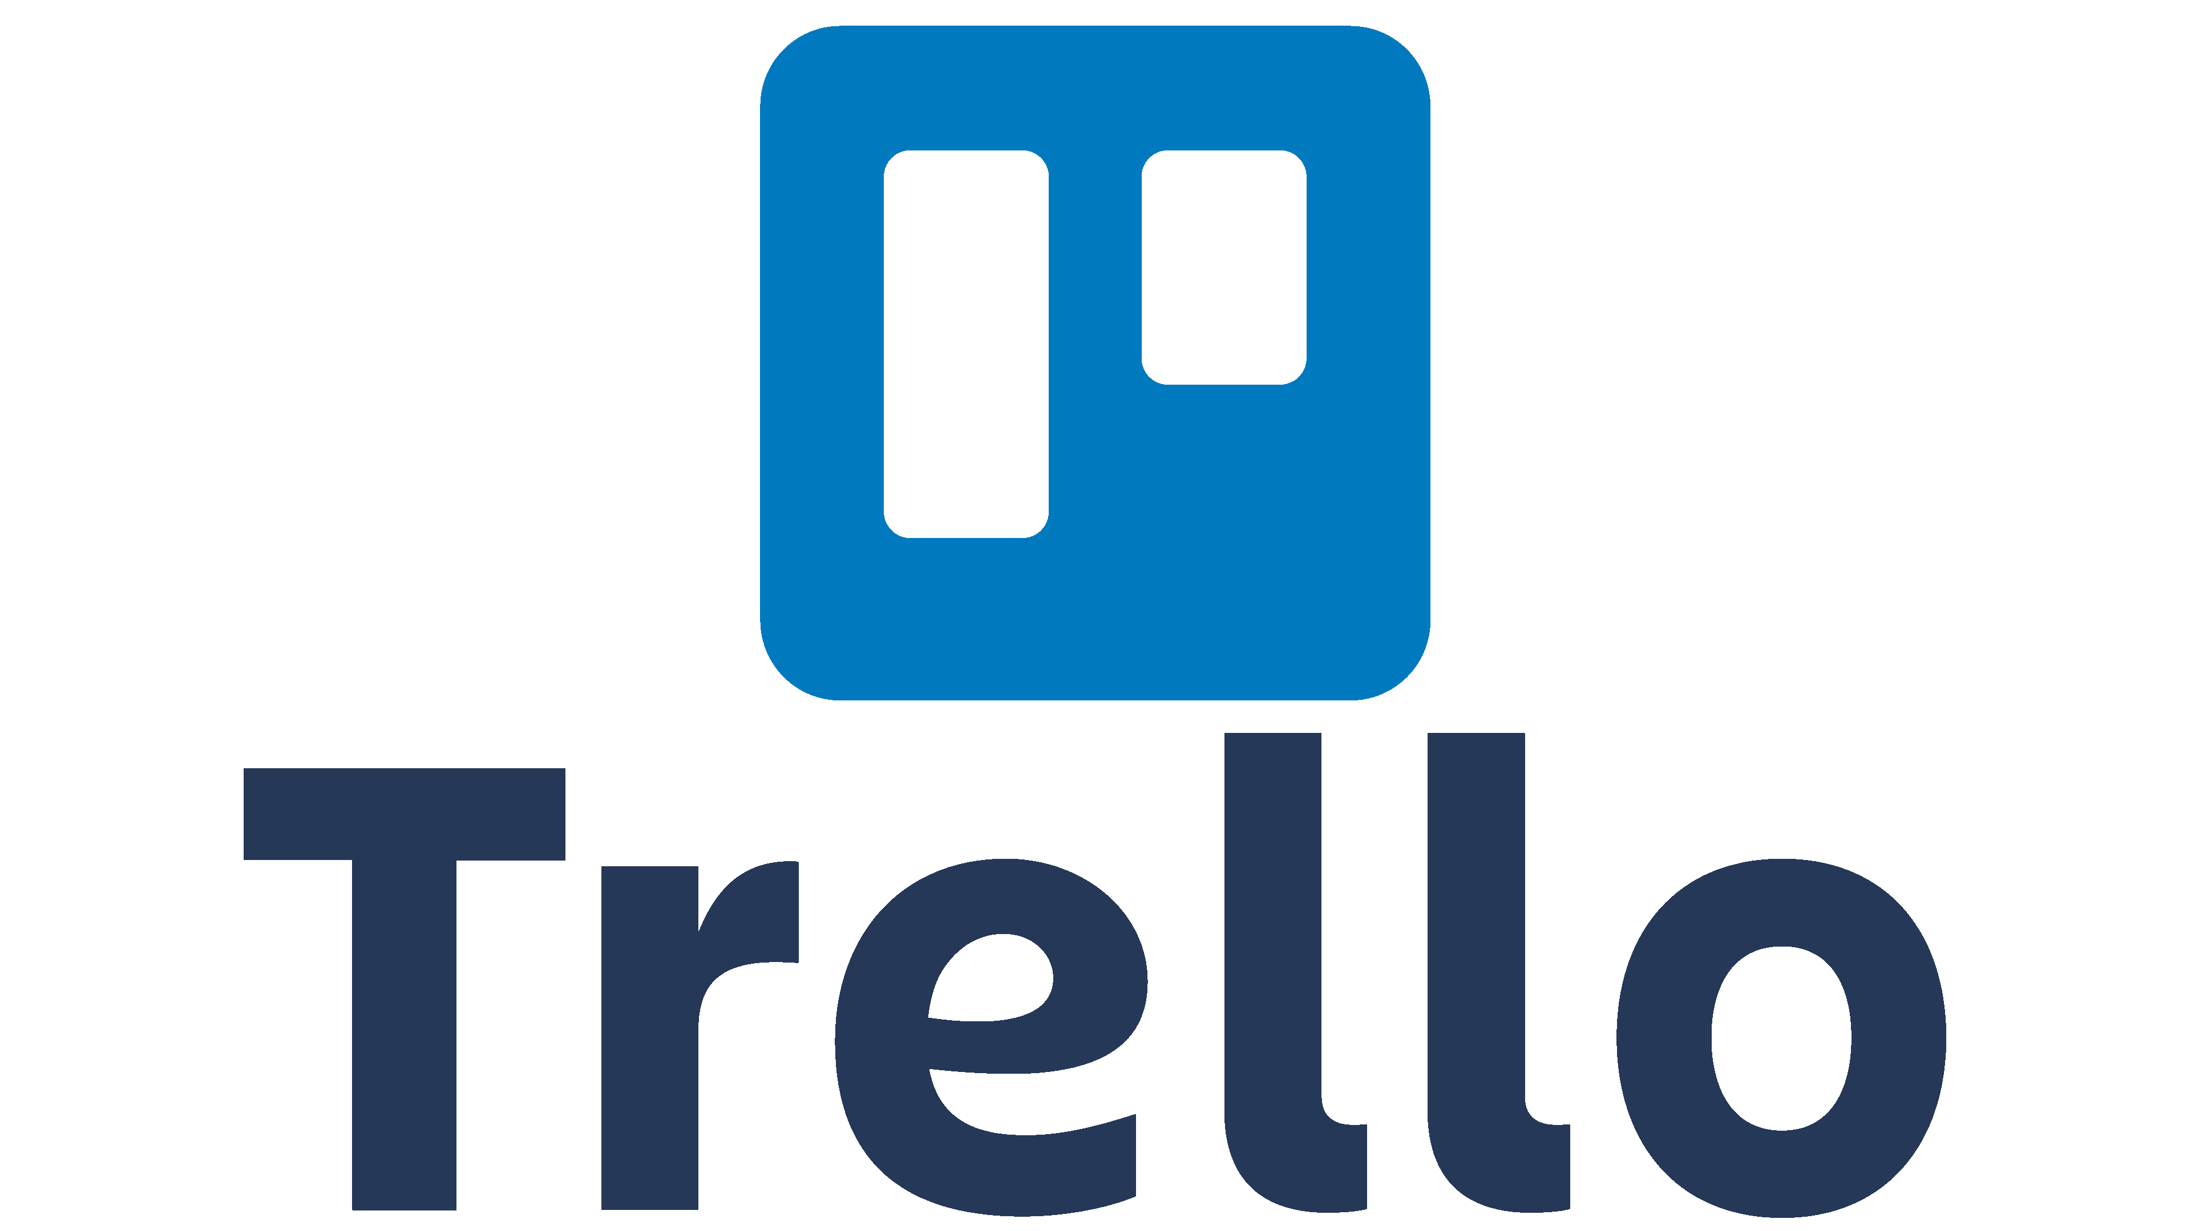
Présentation de l’outil de gestion de projet
Sunny BIARD

Slide 2
Présentation
Trello est un outil de gestion de projet en ligne, inspiré par la méthode Kanban de Toyota. Il repose sur une organisation des projets en planches listant des cartes, chacune représentant des tâches. Les cartes sont assignables à des utilisateurs et sont mobiles d'une planche à l'autre, traduisant leur avancement.
Trello est entièrement synchronisé en ligne, et permet de partager les tableaux et les cartes avec d’autres utilisateurs. Un groupe de travail peut utiliser cette application pour publier ses avancées de manière que chacun dispose en permanence des informations les plus récentes.

Slide 3
Avantages
Visualisation des tâches
Compréhension rapide des échéances
Agilité
Traçabilité des actions
Partage d’informations simplifié

Slide 4
Gestion de projet : Méthode Kanban (agile)
La méthode Kanban est une méthode de gestion des connaissances relatives au travail, qui met l’accent sur une organisation de type juste-à-temps en fournissant l'information ponctuellement aux membres de l'équipe afin de ne pas les surcharger. Dans cette approche, le processus complet, de l'analyse des tâches jusqu’à leur livraison au client, est consultable par tous les participants, chacun prenant ses tâches depuis une file d'attente.
Dans le cadre du développement logiciel, Kanban peut être un système visuel de gestion des processus qui indique quoi produire, quand le produire et en quelle quantité.

Slide 5
Gestion de projet : Méthode Kanban (agile)
Six pratiques centrales de la méthode Kanban
Visualiser
Limiter le nombre de tâches en cours
Gestion du flux
Rendre les normes de processus explicites
Mettre en place des boucles de rétrospection
S'améliorer en continu

Slide 6
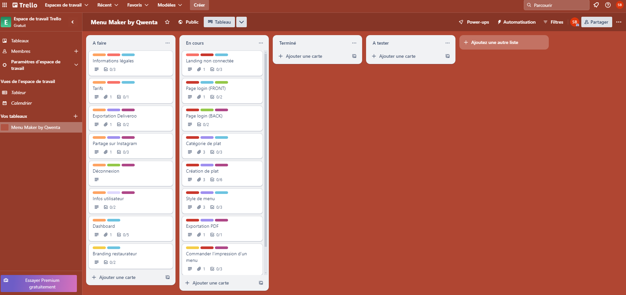
Tableau Kanban (Trello)
Statut
Partage
Carte (User story)

Slide 7
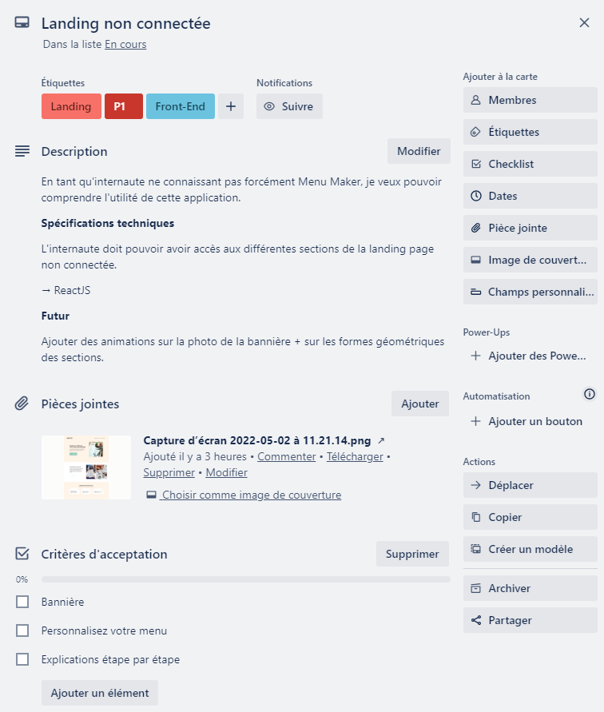
Détails d’une carte
Titre de la tâche
Etiquettes (pour catégoriser et qualifier)
Description du besoin et des contraintes
Design attendu
Critères d’acceptation permettant de valider l’achèvement de la tâche

Slide 8
Conclusion
Le but ultime de la gestion et de la planification de projet est l’efficacité. En effet, cette dernière permet de :
Suivre les progrès
Dynamiser la collaboration en équipe
Atténuer les risques
Communiquer ouvertement et mieux collaborer
Augmenter la satisfaction client

Slide 9
Lien vers l’outil
https://trello.com/invite/b/mVSg6Xl1/ATTI6939b8580bf0a1ed62c3ee82e11f387635B27014/menu-maker-by-qwenta

